Slide 1
Enviando parâmetros via intent.
Professor Sanderson Macedo

Slide 2
Informações Extras
As informações extras são quaisquer outros dados necessários para que o componente execute a ação apropriadamente.
Eles podem ser informados através dos extras da Intent.

Slide 3
Tipos de informação
Podemos informar os tipos de dados como:
Strings;
tipos primitivos;
Arrays;
objetos serializáveis.

Slide 4

putExtra()
Para incluir um dado como extra, utilizamos o método putExtra da classe Intent, fornecendo uma string como identicador do dado e o seu respectivo valor.

Slide 5
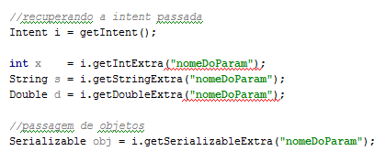
getExtra()
A classe INTENT disponibiliza vários métodos para captar uma informação extra enviada.

Slide 6
Enviando um objeto
Para enviar um objeto por meio de intents, faz-se necessário utilizar objetos no padrão JavaBeans.

